Slide 1

无线传感器网络及其应用
第9章 物联网环境下的WSN接入技术
授课教师：蒲海波

Slide 2

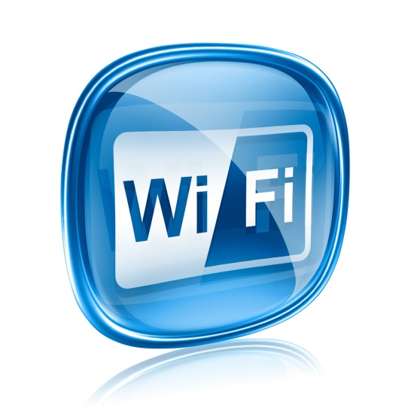
主要内容
一、基于WSN的多网络融合系统结构
二、多种接入技术的比较
三、多网络融合网关硬件设计
四、设计与实现

Slide 3
主要内容
一、基于WSN的多网络融合系统结构
二、多种接入技术的比较
三、多网络融合网关硬件设计
四、设计与实现

Slide 4
1、基于WSN的多网络融合系统结构
由于无线传感器网络系统的特殊性，其应用领域与普通通信网络有着显著的区别，在实际应用中的无线传感器网络并不能以一个独立的通信网络形式存在。
多网融合的无线传感器网络是在传统无线传感器网络的基础上，利用网关接入技术，实现无线传感器网络与以太网、无线局域网、移动通信网等多种网络的融合。
网关作用：在多网融合的无线传感器网络中担当网络间的协议转换器、不同网络类型网络路由器、全网数据聚集、存储处理等重要角色，成为网络间连接不可缺少的纽带。

Slide 5
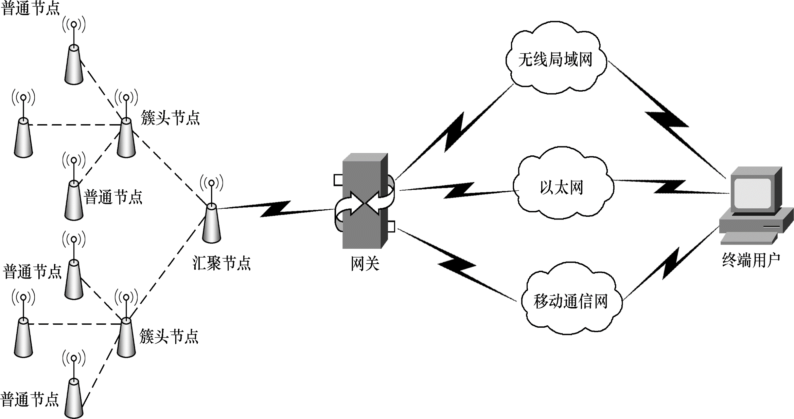
基于无线传感器网络的多网融合体系结构
Notes:
无线传感器网络节点：在一定的网络调度与控制策略驱动下，对其所部署的区域开展监控与传感；网关节点设备将实现对其所在的无线传感器网络的区域管理、任务调度、数据聚合、状态监控与维护等一系列功能。
经网关节点融合、处理并经过相应的标准化协议处理和数据转换之后的无线传感器网络信息数据，将由网关节点设备聚合，根据其不同的业务需求及所接入的不同网络环境，经由TD-SCDMA和GSM系统下的地面无线接入网、Internet环境下的网络通路及无线局域网络下的无线链路接入点等，分别接入TD-SCDMA与GSM核心网、Internet主干网及无线局域网络等多类型异构网络，并通过各网络下的基站或主控设备，将传感信息分发至各终端，以实现针对无线传感器网络的多网远程监控与调度。
同时，处于TD-SCDMA、GSM、Internet等多类型网络终端的各应用与业务实体，也将通过各自网络连接相应的无线传感器网络网关，并由此对相应无线传感器网络节点开展数据查询、任务派发、业务扩展等多种功能，最终实现无线传感器网络与以移动通信网络、Internet网络为主的各类型网络的无缝的、泛在的交互。

Slide 6
主要内容
一、基于WSN的多网络融合系统结构
二、多种接入技术的比较
三、多网络融合网关硬件设计
四、设计与实现

Slide 7
主要内容
一、基于WSN的多网络融合系统结构
二、多种接入技术的比较
三、多网络融合网关硬件设计
四、设计与实现

Slide 8
1、多种接入技术的比较
在无线传感器网络中，网关担当网络间的协议转换器，不同网络类型的网络路由器，全网数据聚集、存储处理等重要角色，成为网络间连接不可缺少的纽带。
传统的WSN网关是利用汇聚节点与PC机相结合来实现的，利用PC机与外部网络连接将无线传感器网络的数据进行远距离传输。

Slide 9
1、多种接入技术的比较
目前应用比较广泛、技术比较成熟的无线传感器网络网关主要有以下几大类：
基于Internet的WSN网关
基于无线通信的WSN网关
利用公用电话网的WSN网关

Slide 10
1、多种接入技术的比较
实际应用中选择网关的接入方式要依次考虑以下情况：
WSN的应用环境所能提供的可能的网络接入方式
WSN是一种以数据为中心的网络，网关节点的上行数据量大而下行数据量小
网关节点的成本和集成难度

Slide 11
无线传感器网络接入基础网络的方式比较
接入方式 | 上行数据率 | 网络覆盖 | 网关集成 难度及成本
有线接入 | 最高（56K-100M） | 室内 | 易集成，成本低
GPRS接入 | 较低（115.2K） | 较广 | 易集成，成本低
CDMA接入 | 较高（153.6K） | 较广 | 易集成，成本低
WLAN接入（WIFI） | 高（1M-54M） | 热点区域 | 易集成，成本较低
卫星接入 | 最低，传输延迟大 | 最广 | 不宜集成，成本高
结论： WLAN网络在网络覆盖、数据传输速率、网络的稳定性和设备性价比上都有优势。

Slide 12
2、以太网接入无线传感器网络技术
以太网是总线形拓扑结构局域网的典型代表，它是当今TCP/IP采用的主要局域网技术。
uClinux提供了通用的Linux API以支持完整的TCP/IP协议，并支持许多其他网络协议，是一个网络完备的操作系统。其中socket通信机制是开发以太网应用程序的关键技术。
套接字（socket）是一个支持网络输入/输出（I/O）的结构。常用的socket类型有两种：流式socket和数据报式socket。

Slide 13
2、以太网接入无线传感器网络技术
本地程序
远程程序
套接字连接
信息
网络
信息
套接字连接

Slide 14
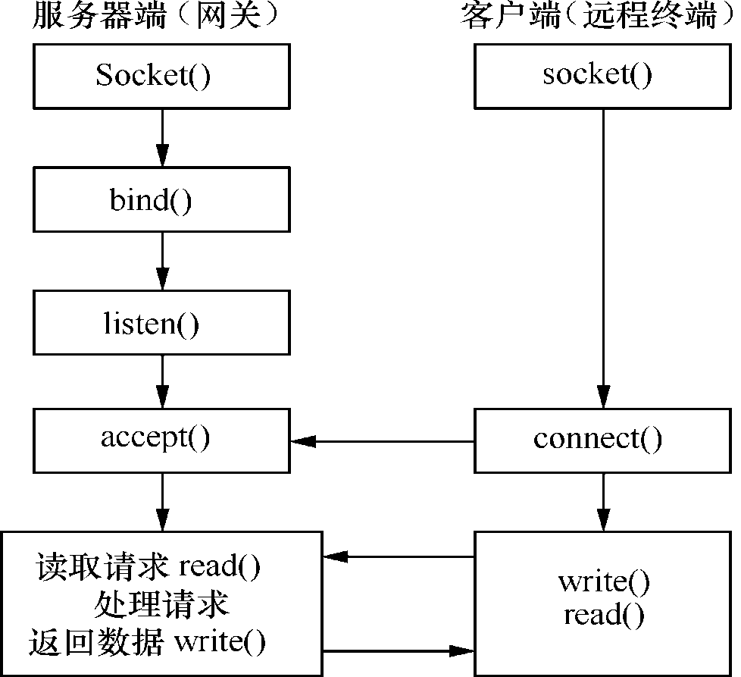
网关与远程终端之间的通信过程如下：

Slide 15
3、面向无线局域网的WSN接入技术
网关节点通过无线网卡模块以无线的方式接入无线局域网，从而实现无线传感器网络与Internet的互联互通。
无线网卡就是使某一设备可以利用无线来上网的一个装置，按照接口的不同可以分为多种。根据无线传感器网络的实际应用要求，教材设计的网关采用USB无线网卡。
注意：只有采用USB2.0接口的无线网卡才能满足IEEE 802.11g或IEEE 802.11g+的需求。

Slide 16
4、面向移动通信网的WSN接入技术
GPRS即通用分组无线业务（General Packet Radio Service），是一种基于GSM系统的无线分组交换技术，提供端到端的、广域的无线IP连接。
目的：
通过短消息将无线传感器网络的信息发送至手机终端。
通过GPRS数据传输程序将信息发送至远程终端（PC机）。

Slide 17
主要内容
一、基于WSN的多网络融合系统结构
二、多种接入技术的比较
三、多网络融合网关硬件设计
四、设计与实现

Slide 18
主要内容
一、基于WSN的多网络融合系统结构
二、多种接入技术的比较
三、多网络融合网关硬件设计
四、设计与实现

Slide 19
多网络融合网关接入外部基础设施网络实现
WSN网络与Internet互联通常采用如下3种方式进行：
在WSN与TCP/IP网络之间设置一个服务代理，代理既可以与WSN网络节点通信，也可以在TCP/IP网络上的主机进行通信。
在WSN与TCP/IP网络之间采用一种时延自适应网（DTN）结构，能可靠地运行在异常恶劣的环境中。
由于WSN的网络特性，从节点省能及容量有限的角度，WSN可以运行简化的TCP/IP内核。

Slide 20

本章完、谢谢大家~

